Slide 1
第十五章成本指标与定价模型
§15.1 商业成本指标
§15.2 云使用成本指标
§15.3 成本管理考量

Slide 2
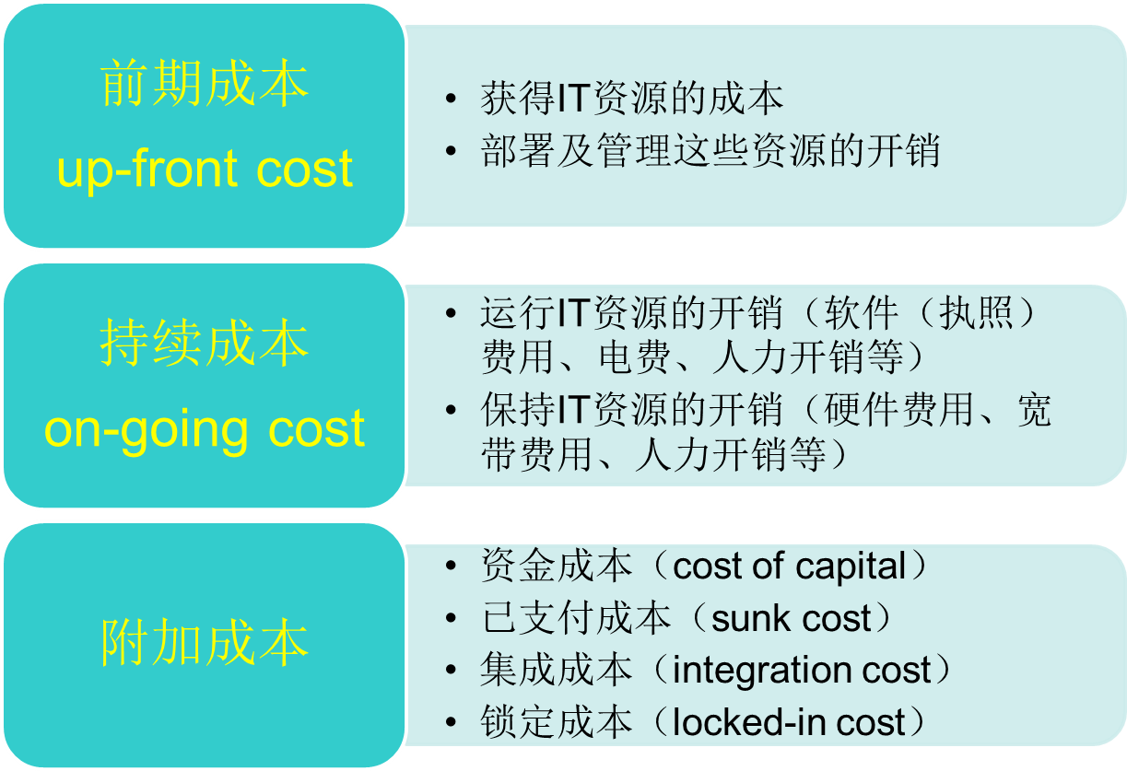
§15.1 商业成本指标

Slide 3
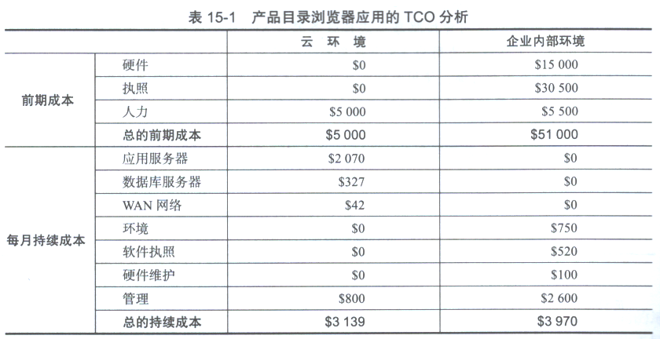
Case Study

Slide 4
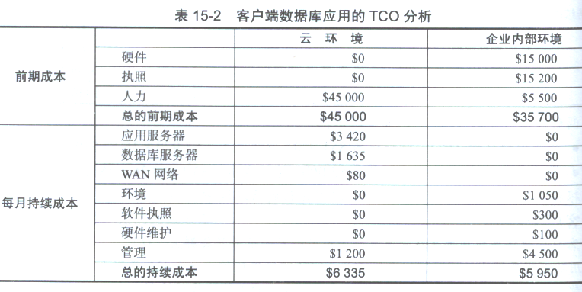
Case Study

Slide 5
§15.2 云使用成本指标
网络使用（Network Usage）
服务器使用（Server Usage）
云存储设备（Cloud Storage Device）
云服务（Cloud Service）

Slide 6
网络使用
网络使用定义为网络连接中传输的总数据量，包括以下指标：
 | 描述 | 测量值 | 频率 | 模型 | 示例
流入 | 流入网络流量 | Σ，按字节计算 | 在预订的时间段内连续计算并进行累计 | IaaS，PaaS，SaaS | 1GB以下免费；10TB以下，一个月为$0.001/GB
流出 | 流出网络流量 | 同上 | 同上 | 同上 | 1GB以下免费一个月；10TB以下，一个月为$0.01/GB
云内WAN | 同一云内不同地理位置的IT资源的网络流量 | 同上 | 同上 | 同上 | 每天小于500M免费；500M到1TB之间每月$0.01/GB；超过1TB为每月$0.005GB

Slide 7
服务器使用
根据虚拟服务器和已就绪环境的数量来进行量化。
指标 | 描述 | 测量值 | 频率 | 模型 | 示例
按需使用的虚拟机实例 | 实例的正常运行时间 | Σ，启动时间到停止时间 | 在预订的时间段内，连续计算并进行累计 | IaaS，PaaS | 小型$0.10/小时，中型$0.20/小时，大型$0.90/小时
预留的虚拟机实例 | 预留一个实例的前期成本 | Σ，预留开始时间到预留结束时间 | 每天，每月，每年 | 同上 | 小型$55.10/小时，中型$99.90/小时，大型$249.90/小时

Slide 8
云存储设备使用
云存储通常按预定义时间内的分配空间总量来收费。
 | 描述 | 测量值 | 频率 | 模型 | 示例
按需使用的存储空间指标 | 以字节为单位的按需使用的存储空间分配的时间与大小 | Σ，存储空间释放/重分配时间到存储空间分配时间（当存储空间大小改变时清零） | 连续 | IaaS，PaaS，SaaS | 每小时费用为$0.01/GB(通常表示为GB/月)
I/O数据传输指标 | 传输I/O数据总量 | Σ，按字节计量I/O数据 | 连续 | IaaS，PaaS | $0.10/TB

Slide 9
云服务使用
SaaS环境下的云服务使用通常使用下列3种指标来计量：
 | 描述 | 测量值 | 频率 | 模型 | 示例
应用订购持续时间指标 | 云服务使用订购的期限 | Σ，订购期限开始时间到结束时间 | 每天，每月，每年 | SaaS | 每月费用为$69.90
制定用户数量指标 | 进行合法访问的注册用户数 | 用户数量 | 每月，每年 | SaaS | 每月每增加一个用户费用为$0.90
用户事务数量指标 | 云服务提供的事务数量 | 事务数量（交换请求-响应消息） | 连续 | PaaS，SaaS | 每1000个事务的费用$0.05

Slide 10
§15.3 成本管理考量
云服务设计和开发：确定定价模型和成本模板
云服务部署：确定计量、计费数据收集的后台架构
云服务合同：用户和提高者协商价格
云服务提供：根据成本模板具体化定价模型
云服务供给：服务使用和示例创建相关阈值设定
云服务运行：产生成本指标数据
云服务解除：成本数据存档

Slide 11
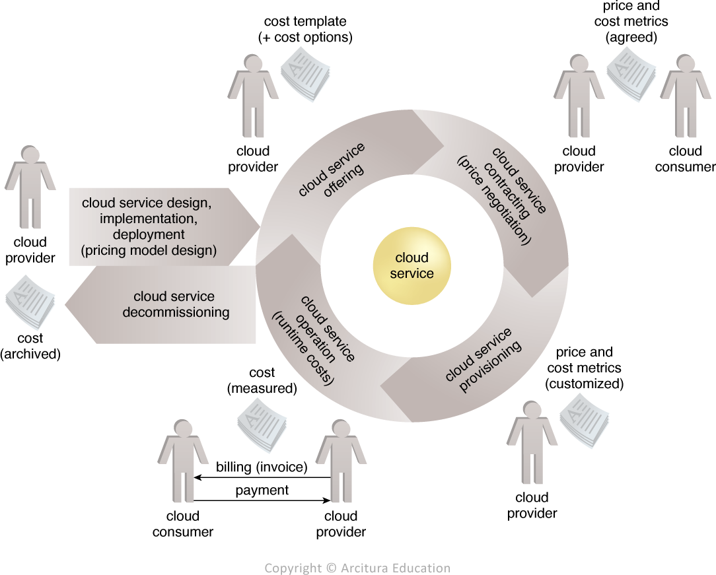
与成本管理相关的云服务生命周期

Slide 12
定价模型
价格模板定义定价模型的结构
  通过设置各种计量、使用配额、折扣以及其他费用的单位。
一个定价模型可以包括多个价格模板，其具体内容由下列因素决定：
  成本指标和相关价格（Cost Metric And Associated Price）
  固定费用和浮动费用的定义（Fixed And Variable Rates Definition）
  使用量折扣（Volume Discount）
  成本与价格定制选项（Cost And Price Customization Option）

Slide 13
定价模型
云交付模型对定价模型有直接影响。
IaaS—通常按照IT资源分配和使用来定价。
PaaS—与IaaS类似，该模型定义了网络数据传输、虚拟服务器和存储的价格。
SaaS—只与应用软件的使用相关，因此，其价格由订阅的应用模块数、制定云服务用户数和交易数来决定。

Slide 14
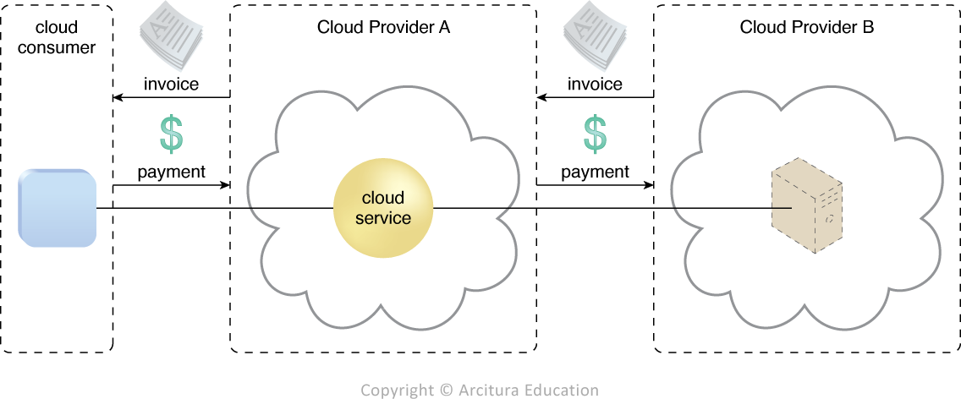
综合定价模型
SaaS + IaaS

Slide 15

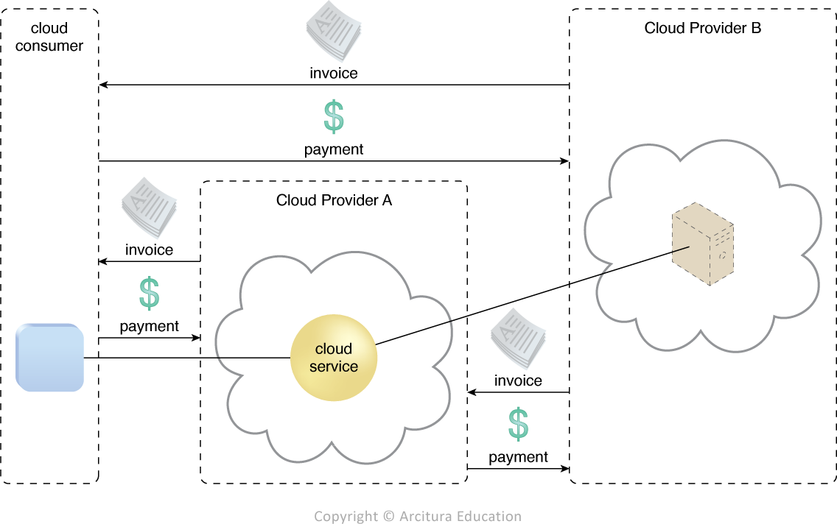
独立定价模型

Slide 16
小结
成本衡量
价格模型
计费指标
……

